Slide 1

Bài 4
Tôn trọng sự thật
GDCD 6 – (Tiết 1)

Slide 2

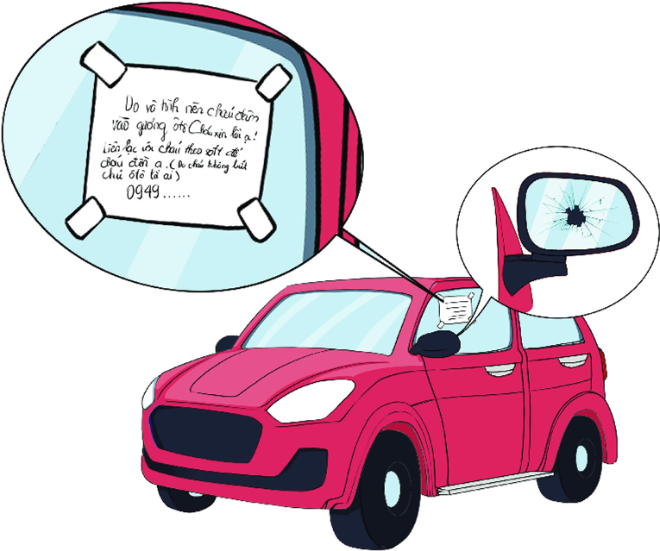
HOẠT ĐỘNG KHỞI ĐỘNG
“Do vô tình nên cháu đâm vào gương ô tô. Cháu xin lỗi ạ. Liên lạc với cháu theo số điện thoại để cháu đền ạ (do cháu không biết chủ ô tô là ai) 0949...”
Trao Đổi cặp đôi với bạn, chia sẻ suy nghĩ của mình về việc làm của bạn HS trong tình huống

Slide 3

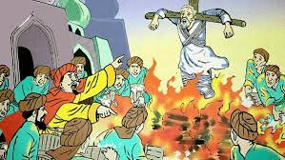

Việc chấp nhận cái chết của nhà thơ cho thấy ông là người như thế nào?
Thế nào là tôn trọng sự thật?
Câu chuyện: Một nhà thơ chân chính

Slide 4
Sở dĩ ông hát như vậy vì ông muốn tôn trọng sự thật hiện tại của nhà vua không lo cho bá tánh muôn dân, ông muốn vạch trần cho nhà vua thức tỉnh.
Nhà thơ chân chính
Việc chấp nhận cái kết của nhà thơ cuối cùng cho thấy ông là người chân chính, luôn coi trọng sự thật trước mắt.
Câu chuyện: Một nhà thơ chân chính

Slide 5

BÀI 4: Tôn trọng sự thật (TiếT 1)
1/ KHÁI NIỆM:
- Sự thật là những gì có thật trong cuộc sống hiện thực và phản ánh đúng hiện thực cuộc sống.
- Tôn trọng sự thật là suy nghĩ, nói và làm theo đúng sự thật, bảo vệ sự thật.

Slide 6

Trò chơi tiếp sức
Tìm các biểu hiện của tôn trọng sự thật
Luật chơi
- Lớp chia thành 2 đội xếp thành 2 hàng dọc đứng song song nhau.
-Trong vòng 1 phút, từng thành viên trong đội chạy lên viết các biểu hiện của tôn trọng sự thật lên bảng .
- Đội nào ghi được nhiều biểu hiện đúng hơn chiến thắng..

Slide 7
Trò chơi tiếp sức
Một số biểu hiện của tôn trọng sự thật
+ Sống ngay thẳng, thật thà
+ Dám nhận lỗi khi làm sai
+ Dũng cảm nói lên sự thật
+ Không bao che cho các hành động sai trái
+ Chấp nhận mọi hậu quả khi sự thật được sáng tỏ
+ Đấu tranh để bảo vệ sự thật
+ Có ý thức bảo vệ, gìn giữ sự thật
+ Lên án, bài trừ những sự việc sai trái

Slide 8
BÀI 4: Tôn trọng sự thật (TiếT 1)
1/ KHÁI NIỆM:
- Sự thật là những gì có thật trong cuộc sống hiện thực và phản ánh đúng hiện thực cuộc sống.
- Tôn trọng sự thật là suy nghĩ, nói và làm theo đúng sự thật, bảo vệ sự thật.
2/ Biểu hiện của tôn trọng sự thật:
- Là người sống ngay thẳng, thật thà, nhận lỗi khi có khuyết điểm, biểu hiện thông qua suy nghĩ, hành động (việc làm), lời nói, thái độ.

Slide 9

Hoạt động luyện tập

Slide 10

Trò chơi
Thử tài trí nhớ
Đọc ca dao, tục ngữ tiếp sức
Tìm những câu ca dao, tục ngữ nói về sự thật, tôn trọng sự thật.

Slide 11

Viết cảm nhận của em về một trong 2 câu ca dao:
Câu 1: Những người tính nết thật thà,
Đi đâu cũng được người ta tin dùng.
Câu 2: Của phi nghĩa có giàu đâu,
Ở cho ngay thẳng giàu sau mới bền.
* Thời gian nộp: Tiết sau
Hoạt
động
Vận
dụng
Làm ở nhà

